Slide 2
100以内的口算加、减法
第4课时 口算减法

Slide 3
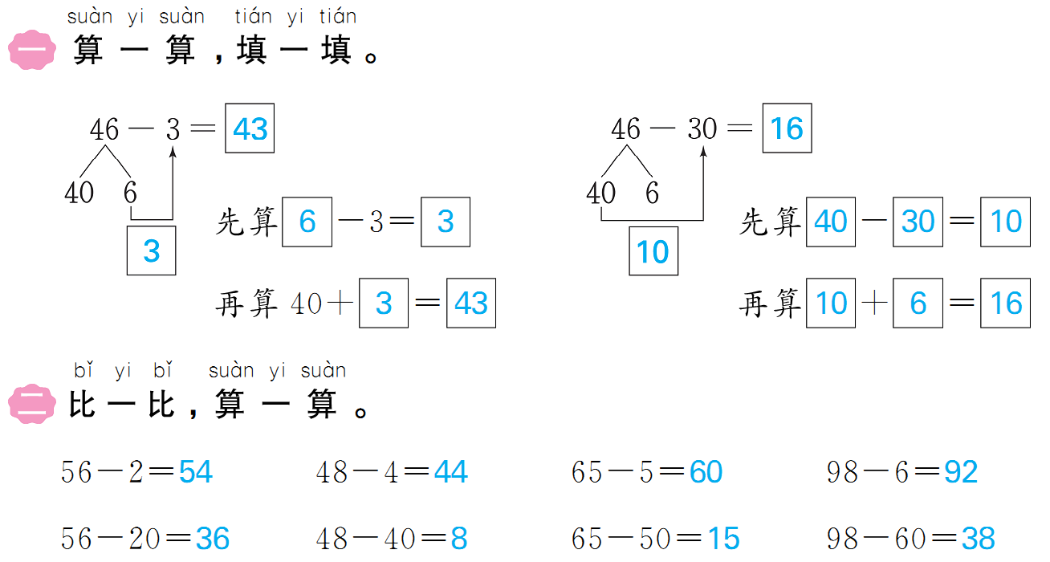

Slide 4
